Slide 1
六年级上册
身高的情况
WWW.PPT818.COM

Slide 2
情境导入
下表是淘气所在班学生的身高情况。（单位：厘米）
你从中能读出哪些数学信息？

Slide 3
本节目标
1、结合身高情况，经历对原始数据分组整理和描述的过程，会填写简单的数据分组整理的统计表。
2、结合数据分组整理的统计表，选择统计图直观、有效的描述数据，选择统计图直观、有效地描述数据，进一步体会条形统计图的特点。
3、会从数据分组整理的统计图表中获取信息，感受数据分布的特征，解决问题，发展数据分析观念。

Slide 4
自主学习反馈
１、讨论：谈谈如何用统计表和统计图来分段整理数据。

Slide 5
自主学习反馈
2、根据下面四二班女同学1分钟仰卧起坐的成绩记录（单位：个），把统计表填写完整，再回答问题。
45 57 39 44 47 49 28 37 37 41 50
49 37 38 40 42 40 53 26 43 38 39
（1）这个班女同学1分钟仰卧起坐成绩在哪一个段的人数最多？
（2）张小红1分钟仰卧起坐的成绩在这个班女同学中排在前10名。你能估计她的成绩可能是多少吗？
22
2
7
10
3
（1）40—— 49最多
（2）题中的42—— 57之间的数值都可能。

Slide 6
探究新知
探究一：
整理上表中的数据，并与同伴交流。
①把这些数据排序，可以得到最高与最低的身高。
②将身高分段整理。

Slide 7
探究新知
探究二：
某服装厂按身高每5厘米一段来确定服装的型号，完成下表。
2
3
8
4
7
4
5
3

Slide 8
探究新知
探究三：
根据淘气所在班学生身高统计表完成下面的统计图。
12
10
8
6
4
2
0

Slide 9
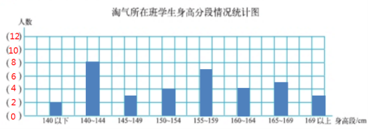
知识运用
结合上面的统计图，回答下面问题。
（1）哪个身高段的人数最多？哪个身高段的人数最少？
140——144的身高段最多。
140以下的身高段最少。

Slide 10
知识运用
结合上面的统计图，回答下面问题。
（2）淘气的身高是154厘米，说一说淘气的身高在班中所处的位置。
淘气的身高在班中处从低数第16位，属于中等偏下的位置。

Slide 11
知识运用
结合上面的统计图，回答下面问题。
（3）你可以对淘气所在班订运动服提一些建议吗？

Slide 12
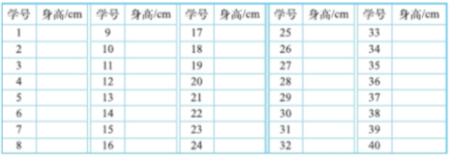
随堂检测
1、调查你们全班同学的情况。
（1）记录在下面的统计表中
（2）整理上表中的数据，与同步交流你的整理方法。
（3）根据上面的数据，完成下面的统计表

Slide 13
随堂检测
（4）回答下面的问题。
哪个身高段的人数最多？哪个身高段的人数最少？
②你可以对你们班订校服一些建议吗？

Slide 14
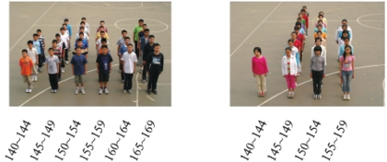
随堂检测
2、下面是淘气所在学校六（2）班男、女生的身高分布照片，男生和女生的身高分布情况有什么不同？与同学进行交流。（单位：厘米）
男生的最高身高范围是165——169厘米，有5人。最低身高范围是140——144厘米，有4人。男生的身高范围比较大。

Slide 15
随堂检测
2、下面是淘气所在学校六（2）班男、女生的身高分布照片，男生和女生的身高分布情况有什么不同？与同学进行交流。（单位：厘米）
女生生的最高身高范围是155——159厘米，有4人。最低身高范围是140——144厘米，有1人。女生的身高范围比较小。
……

Slide 16
本课小结
身高的情况
01
通过分段整理，可以知道各类数据的多少。
02
通过分段整理，便于我们根据分段整理的结果制成条形统计图。
03
分段整理时，要注意不重复、不遗漏。

Slide 17
作业布置
1、收集在报纸、杂志、电视、网络等媒体中见过的分段统计表和统计图，说说它们所表示的意思。
2、预习课本第63页。
3、讨论：谈谈如何用统计表和统计图来记录数据的变化情况。

